Slide 1
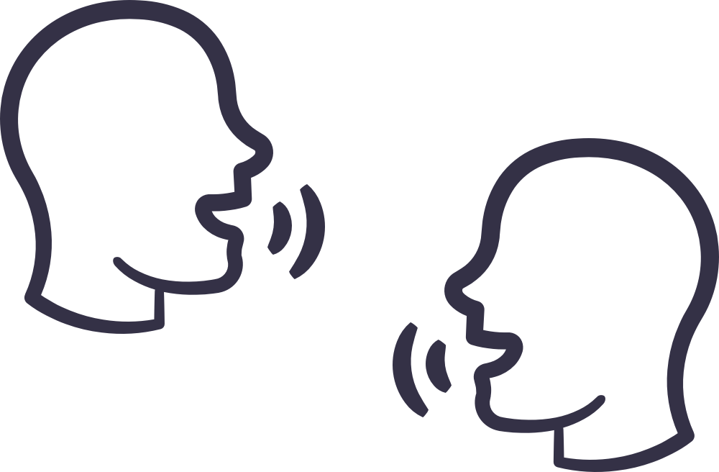
Идентификация человека по голосу
?

Slide 2
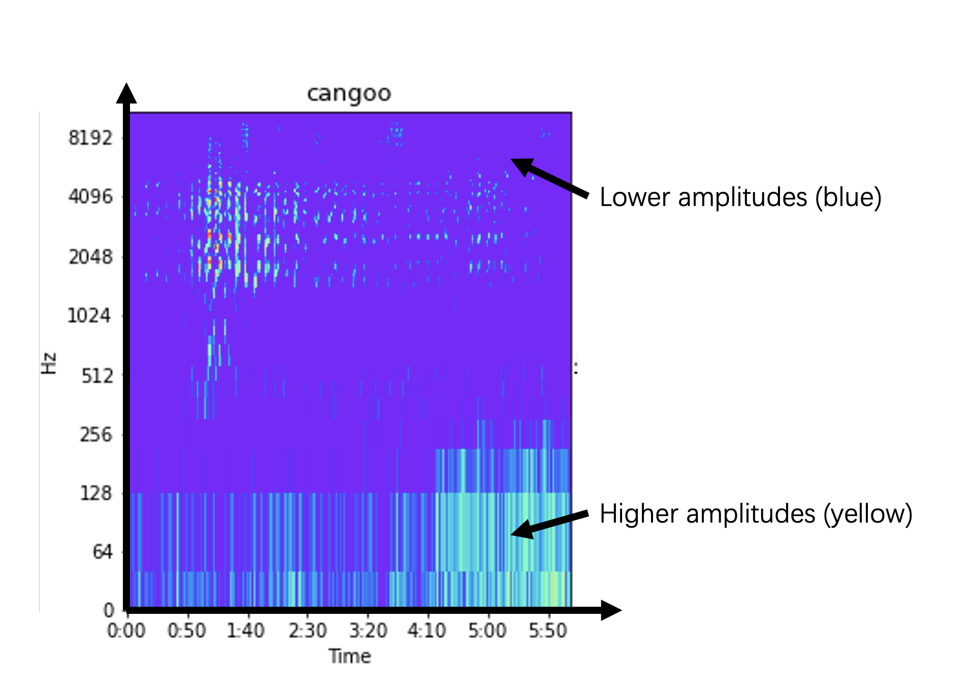
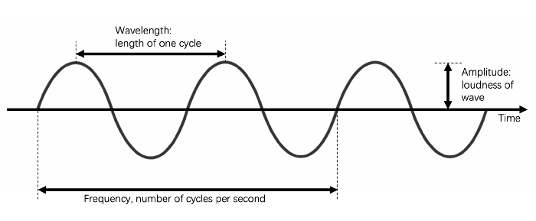
Аудио и спектрограмма
Звук - это волна, а у волны есть две важнейшие составляющие - амплитуда и частота.
На спектрограмме звука горизонтальное направление представляет время, а вертикальное направление представляет частоты. Амплитуда звуков определенной частоты, существующих в определенный момент, представлена цветом точки.[1]

Slide 3
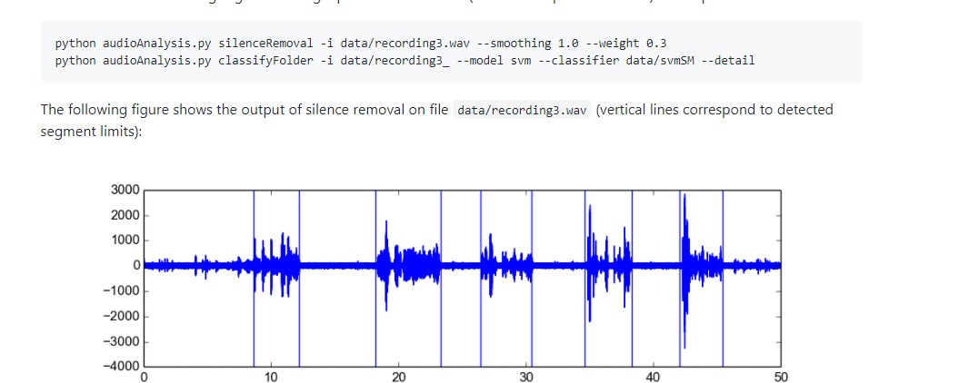

Формирование обучающей выборки:
предобработка данных
После того, как были загружены подходящие аудио с записью речи, необходимо произвести удаление речевых пауз. Это необходимо сделать, так как основываясь на существующих наборах данных было принято решение сделать продолжительность одного аудио файла в одну секунду. Если не удалить тишину то получаются файлы которые полностью состоят тишины, то есть не имеют в себе человеческого голоса, что плохо повлияет на распознавание. Для удаления можно использовать библиотеки pydub или pyAudioAnalysis. Лучше всего подходит pyAudioAnalysis, так как в нем не нужно указывать пороговые децибелы.

Slide 4
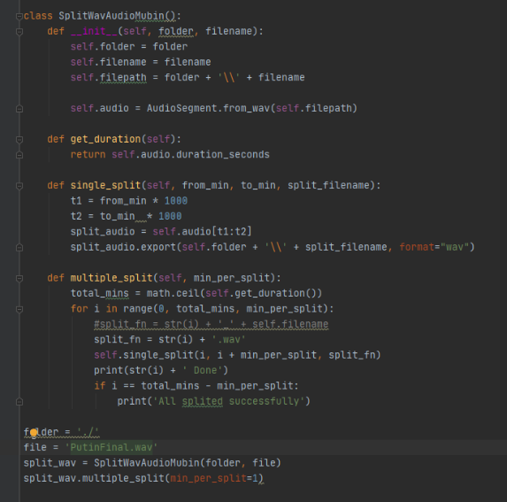
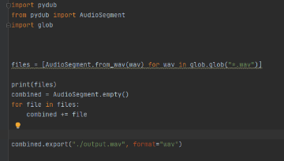
Формирование обучающей выборки: разбивка на заданную длину
После удаления пауз из одного аудио файла было получено множество аудио разной длины из которых удалены все паузы в речи говорящего. Поэтому необходимым шагом будет соединение всех файлов в один и последующая разбивка его на одинаковые части длиной в одну секунду.

Slide 5
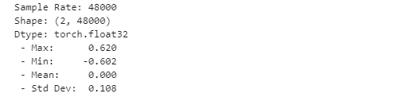
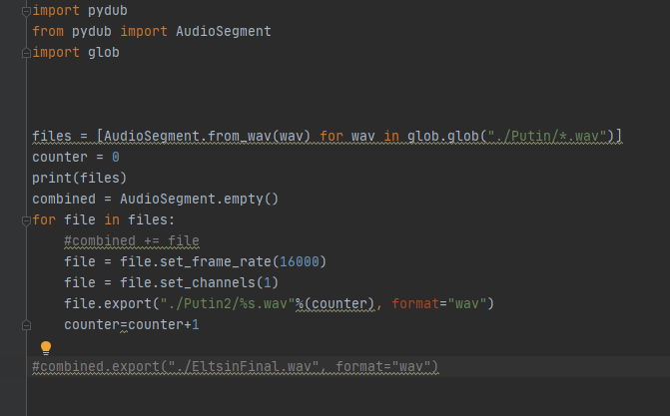
Формирование обучающей выборки: анализ созданных данных
На данном этапе данные уже получены, но если воспользоваться torchaudio, то можно узнать что характеристики частоты звука отличаются у разных дикторов и аудио данные имеют стерео (двухканальный) звук. Все это усложняет работу и необходимо привести все данные к единой частоте и установить один канал, вместо двух.

Slide 6
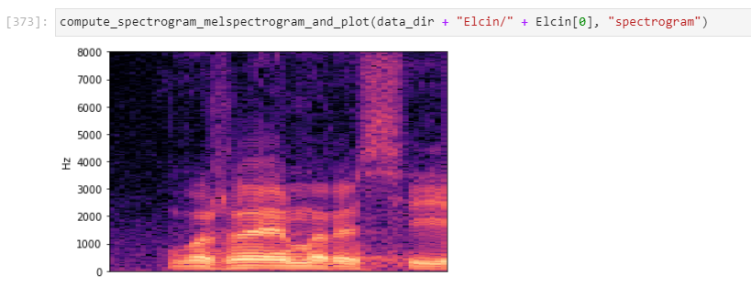
Формирование обучающей выборки: преобразование данных
Для того чтобы использовать нейронные сети аналогичные тем, что используются для анализа изображений, аудио было преобразовано в спектрограмму. Спектрограмма несет в себе больше информации, чем обычный аудио, ведь спектрограмма представляет собой двумерное изображение, а аудио одномерную волну.

Slide 7
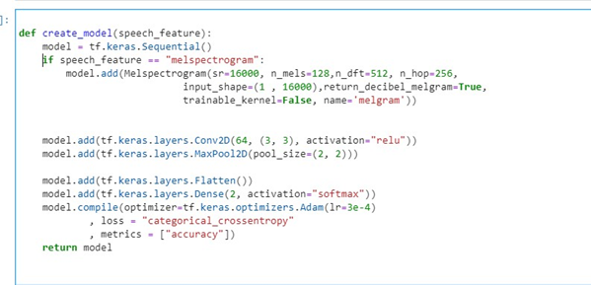
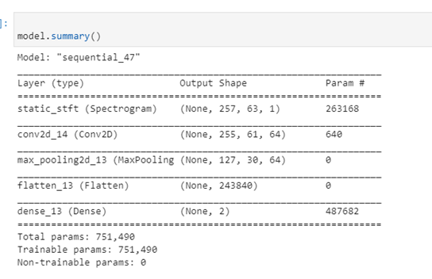
Архитектура нейронной сети
Архитектура нейросети представляет собой сверточную сеть, состоящую из пяти слоев: входной слой, сверточный слой, слой подвыборки по максимальному значению, слой свертки, слой который трансформирует матрицу в вектор и обычный полносвязанный слой. Выходные данные представляют собой число, которое обозначает номер диктора, которому принадлежит голос из аудио файла.

Slide 8
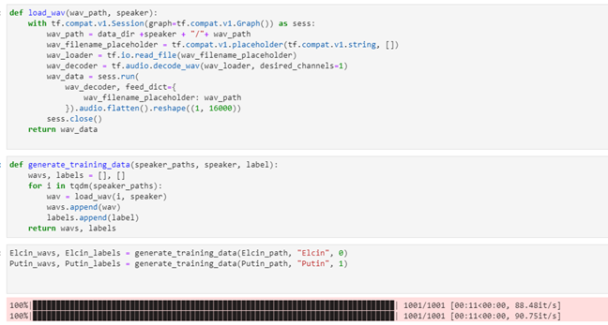
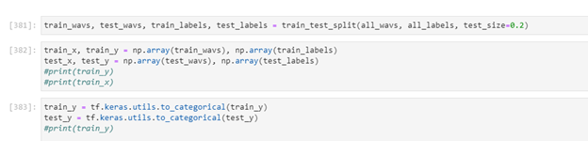
Обучение нейросети
Для обучения нейросети каждому человеку голос которого был получен был присвоен номер, этот номер был присвоен каждому файлу с записью голоса этого человека. После этого все аудио файлы объединяются, а затем разделяются на тестовую и обучающую выборку.

Slide 9
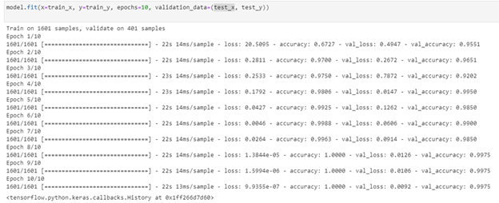
Результаты обучения
В ходе обучения в течении 10 эпох была достигнута точность 99,75% при распознавании двух голосов людей.
Эпоха - одна итерация в процессе обучения, включающая предъявление всех примеров из обучающей выборки и проверку качества обучения на тестовой выборке.

